Slide 1
Winning The Digital War
Dr. Hari Sungkari
Deputy of Infrastructure
BADAN EKONOMI KREATIF
Jakarta August 22nd
, 2016

Slide 2
BEKRAF - INDONESIAN AGENCY FOR CREATIVE ECONOMY
SUB SEKTOR EKONOMI KREATIF
aplikasi dan game,
arsitektur,
desain interior,
desain komunikasi visual,
desain produk,
fashion,
film, animasi, dan video,
fotografi,
kriya,
kuliner,
musik,
penerbitan,
periklanan,
seni pertunjukan,
seni rupa,
televisi dan radio
CREATIVE ECONOMY
PERATURAN PRESIDEN REPUBLIK INDONESIA NOMOR 6 TAHUN 2015TENTANG
^{BADAN EKONOMI KREATIF}
^{Jo}
PERATURAN PRESIDEN REPUBLIK INDONESIA NOMOR
^{72 TAHUN 2015}
^{TENTANG}
^{BADAN EKONOMI KREATIF}
2

Slide 3




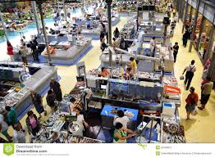
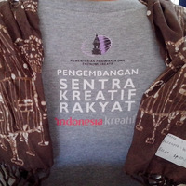
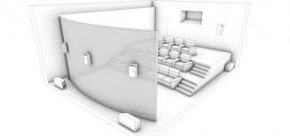
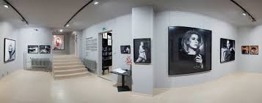

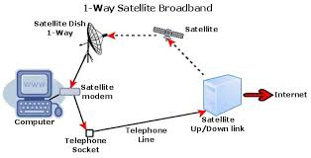



BEKRAF - INDONESIAN AGENCY FOR CREATIVE ECONOMY
Hak atas
Kekayaan
Intelektual
Akses
Permodalan
Akses
Pemasaran
I n f r a s t r u k t u r
MARKET PLACE
BUSINESS
INCUBATOR
3

Slide 4
DIGITALISASI PELAKU EKONOMI KREATIF
BEKRAF - INDONESIAN AGENCY FOR CREATIVE ECONOMY
4

Slide 5
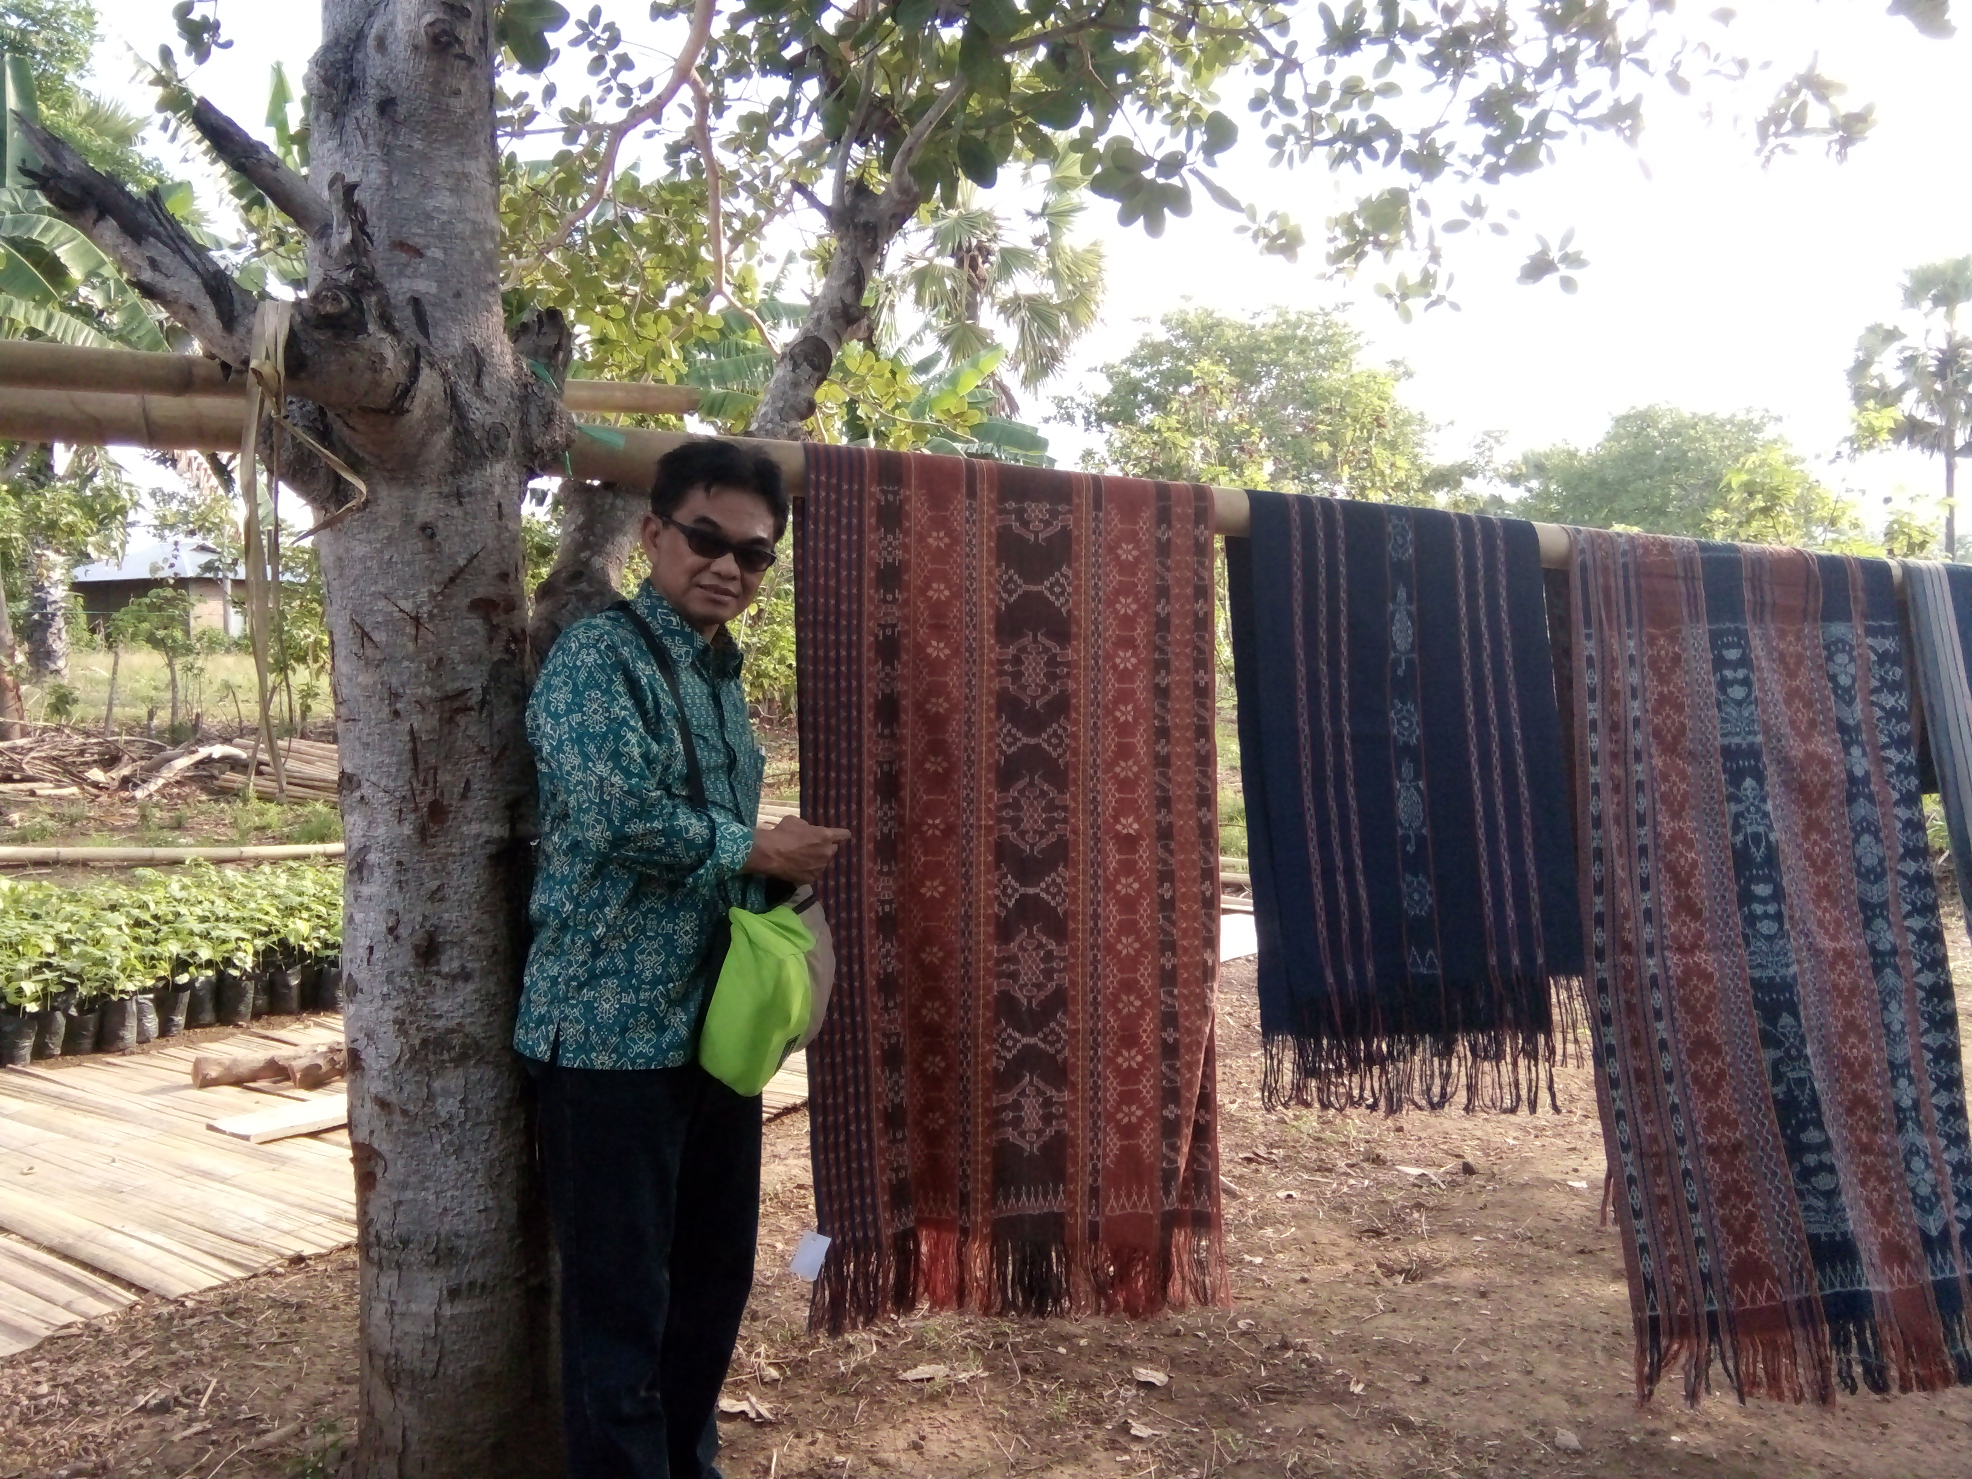
BEKRAF - INDONESIAN AGENCY FOR CREATIVE ECONOMY
5

Slide 6
BEKRAF - INDONESIAN AGENCY FOR CREATIVE ECONOMY
"Lewat kerjasama dengan Bekraf, kami berkomitmen untuk mengajak dan membantu 100.000 pelaku ekonomi kreatif untuk go online." (Achmad Zaky, CEO Bukalapak)
6

Slide 7
BEKRAF - INDONESIAN AGENCY FOR CREATIVE ECONOMY
fp
25 Juli 2016, Blibli.com bekerja sama dengan Badan Ekonomi Kreatif (BEKRAF) meluncurkan The Big Start Indonesia yang merupakan web series kompetisi pertama yang berfokus pada pencarian pengusaha kreatif lokal dengan produk-produk terbaik.
7

Slide 8
BEKRAF - INDONESIAN AGENCY FOR CREATIVE ECONOMY
8

Slide 9
BEK-UP
Start Up Ecosystem
BEKRAF - INDONESIAN AGENCY FOR CREATIVE ECONOMY
GOVERNMENT POLICIES
CAPITAL MARKET
INVESTORS
IPR
registration
Access
To Funding
Access
To Market
Consumers
POOLS
Of
TALENTS
EXPERIENCE MENTORS
MARKET PLACE
PLATFORM
BIG DATA
BUSINESS
INCUBATOR
Co Working
Space
Physical
Concert Hall
Theatre
Cinema
Digital/
E-Commerce
Infrastructure
Gallery
Studio -
Workshop
Digital Streaming
9

Slide 10
BEKRAF - INDONESIAN AGENCY FOR CREATIVE ECONOMY
10

Slide 11
BEKRAF - INDONESIAN AGENCY FOR CREATIVE ECONOMY
11

Slide 12

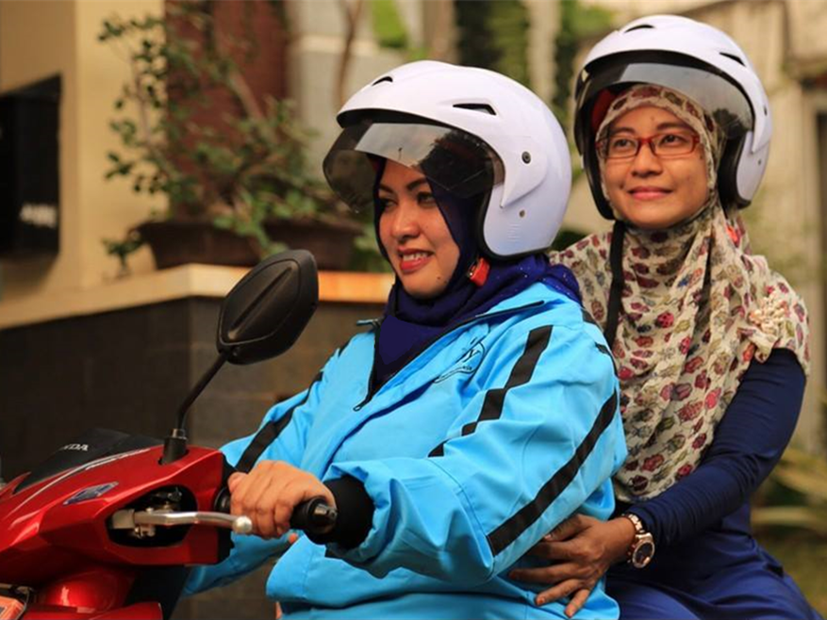
BEKRAF - INDONESIAN AGENCY FOR CREATIVE ECONOMY
Feel Comfort. Women Rider.
PT Ojek Syari Indonesia
ojeksyari.com
12

Slide 13

BEKRAF - INDONESIAN AGENCY FOR CREATIVE ECONOMY
13

Slide 14
BEKRAF - INDONESIAN AGENCY FOR CREATIVE ECONOMY
Cristianto Rian. “Dari program BEKUP, saya mendapat panduan untuk membuat model bisnis, tahu cara menghasilkan pendapatan, serta mendapat jaringan luas yang dimiliki Bekraf,” ujar Rian dalam siaran pers yang diterima Tech in Asia
14

Slide 15
Bekraf Umumkan 10 Startup Indonesia Untuk Ikut Startup Istanbul 2016
BEKRAF - INDONESIAN AGENCY FOR CREATIVE ECONOMY
BlumbangReksa
15

Slide 16
BEKRAF - INDONESIAN AGENCY FOR CREATIVE ECONOMY
Seribu Developer Kumpul di Yogyakarta, berbagai Sesi dan Stand Festival mereka dalam BEKRAF Developer Day
16

Slide 17
BEKRAF - INDONESIAN AGENCY FOR CREATIVE ECONOMY
17

Slide 18
BEKRAF - INDONESIAN AGENCY FOR CREATIVE ECONOMY
18

Slide 19
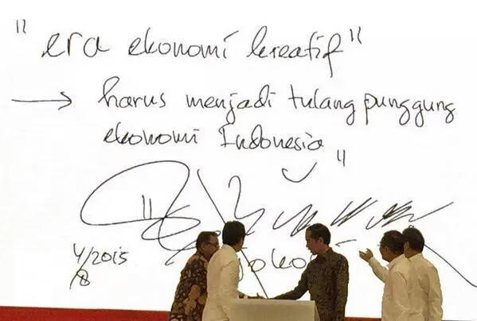
19
“Presiden Joko Widodo saat meresmikan kegiatan Temu Kreatif Nasional 2015”

